Slide 1
Network Base
Кулаков Александр
409ИС-22

Slide 2
Проблема
Сложность восприятия: Традиционные курсы по сетям перегружены теорией и сложны для начинающих
Нет практики: Студенты изучают концепции, но не понимают, как это работает в реальности
Высокий порог входа: Профессиональные симуляторы (Cisco) слишком сложны для старта, а так же запрещены в РФ
Недостаток мотивации: Без мгновенной обратной связи и видимого прогресса обучение становится скучным

Slide 3
Цель
Создать интерактивное мобильное приложение, которое через визуальную симуляцию превращает изучение основ компьютерных сетей в увлекательный практический опыт

Slide 4
Задачи
Разработать пошаговый курс с модулями "от простого к сложному"
Реализовать визуальный конструктор сетей с интерфейсом
Создать симулятор передачи данных
Внедрить систем проверки и интерактивных подсказок
Добавить игровые элементы: достижения, прогресс-бар, уровни сложности

Slide 5
Как работает обучение
Теория в картинках: Краткие объяснения с схемами
Интерактивная задача: "Построй сеть для офиса на 3 отдела"
Практика: Пользователь расставляет устройства и настраивает их
Проверка: Запуска симуляции
Обратная связь: Если ошибка - показывается, где именно и почему

Slide 6
Технологические фишки
Визуальный сетевой конструктор - интуитивный интерфейс сборки
Живая симуляция - прохождения пакетов в реальном времени
Умная проверка решений - алгоритмы анализа сетевой конфигурации
Контекстные подсказки - помощь в момент затруднения
Система прогресса - отслеживание успехов и рекомендации

Slide 7
Конкуренты и преимущества
Конкуренты:
  Cisco Packet Tracer - сложный, требует предварительных знаний, запрещено в рф.
  Теоретические курсы на Coursera/Stepik - мало практики
  Книги и учебники - нет интерактивности
Наше преимущество:
  Мобильность - учись в любом месте
  Интуитивный интерфейс - без сложных настроек
  Практический подход - "сделай сам и сразу увидишь результат"

Slide 8
Как работает приложение
Старт: пользователь выбирает режим — войти, зарегистрироваться или остаться гостем.
Обучение: переходит в раздел курса, выбирает модуль, просматривает уроки и выполняет практические задания.
Симуляция сети: в задании или песочнице пользователь собирает топологию (ПК, роутеры, свитчи и т.п.), настраивает соединения и запускает симуляцию.
Проверка знаний: валидатор сравнивает собранную сеть с условиями задачи и начисляет баллы.
Прогресс и профиль: за прохождение заданий пользователь получает XP, повышает уровень и открывает достижения.
Роли: обычный пользователь учится по курсу, администратор через отдельный экран добавляет и редактирует практические задания.

Slide 9
Основные функции
Курс по сетям — модули, уроки и практические задачи с пошаговым прогрессом.
Сетевой симулятор — визуальное построение топологий, соединение устройств, запуск ping и других событий.
Песочница — свободный режим для экспериментов с сетями и сохранением своих схем.
Система прогресса — XP, уровни, счётчик выполненных заданий, достижения.
Профиль пользователя — имя, почта, роль, текущий модуль, подробная статистика.
Авторизация и гостевой режим — Firebase Auth (email/пароль) с возможностью переноса прогресса гостя в аккаунт.
Админ‑панель — CRUD практических заданий (создание, редактирование, удаление задач).

Slide 10
Технологический стек и архитектура
Мобильное приложение:
Язык Kotlin, Android.
Архитектура MVVM.
UI на фрагментах с Navigation и ViewBinding.
Данные и хранилища:
Локальная база Room (таблицы пользователей, прогресса, достижений, сохранённых топологий).
Firebase Auth для регистрации и входа.
Cloud Firestore для хранения профилей и прогресса в облаке с офлайн‑кэшем.
Бизнес‑логика:
Репозитории CourseRepository, ProgressRepository, UserRepository, TopologyRepository, AuthRepository, AdminRepository.
Модуль симуляции NetworkSimulator и проверка решений через TopologyValidator.
Обмен данными:
Прогресс и профиль синхронизируются между Room и Firestore.
При переносе гостевого аккаунта данные выгружаются в облако и кэшируются локально.

Slide 11
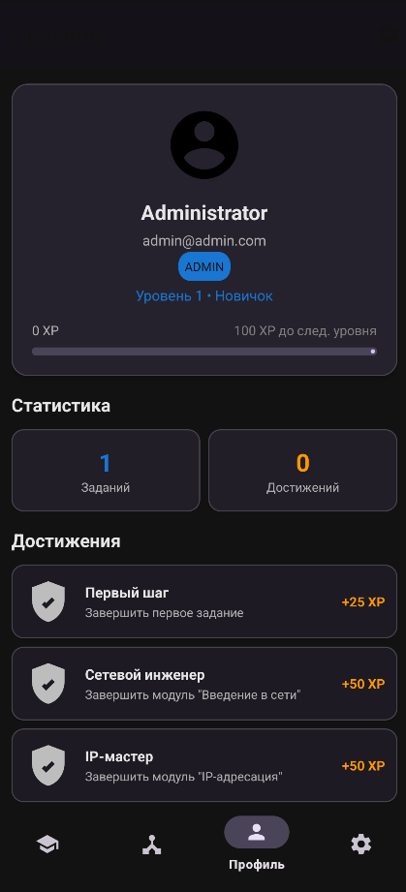
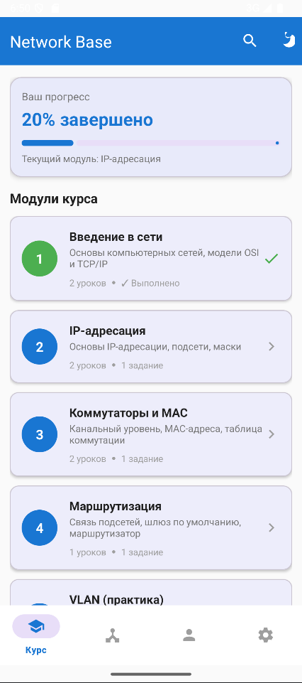
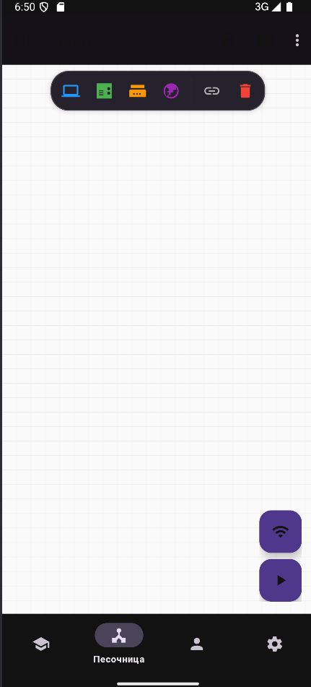
Основные экраны

Slide 12
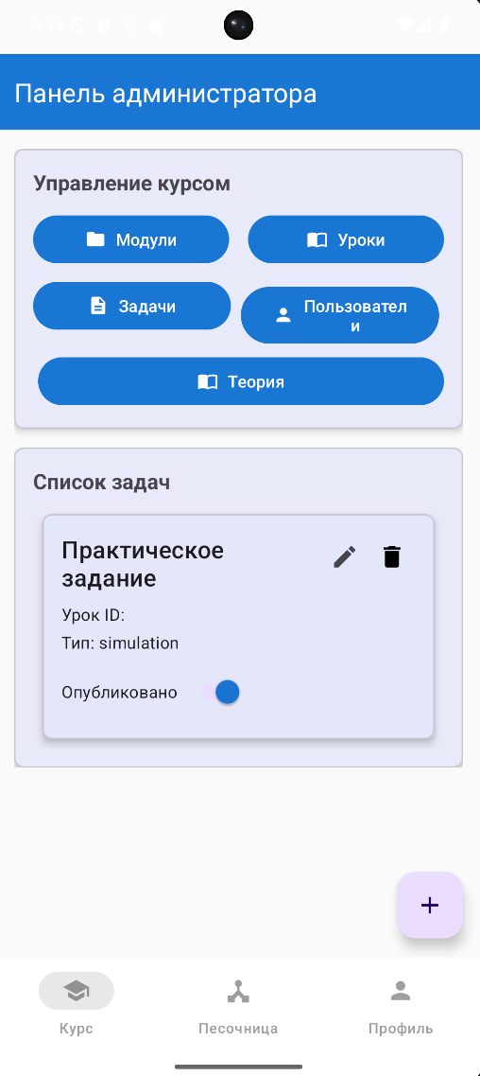
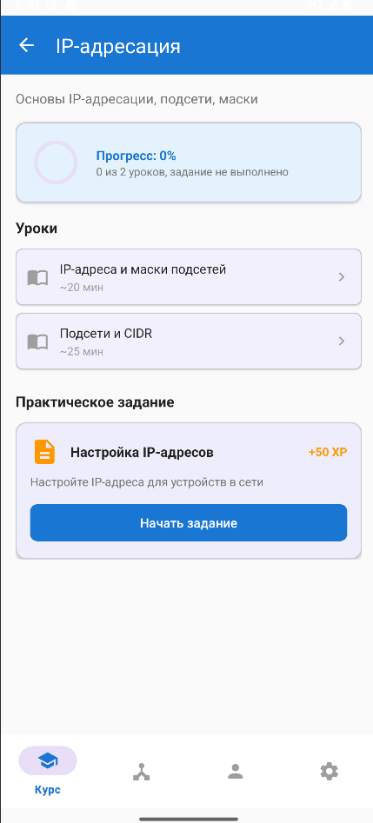
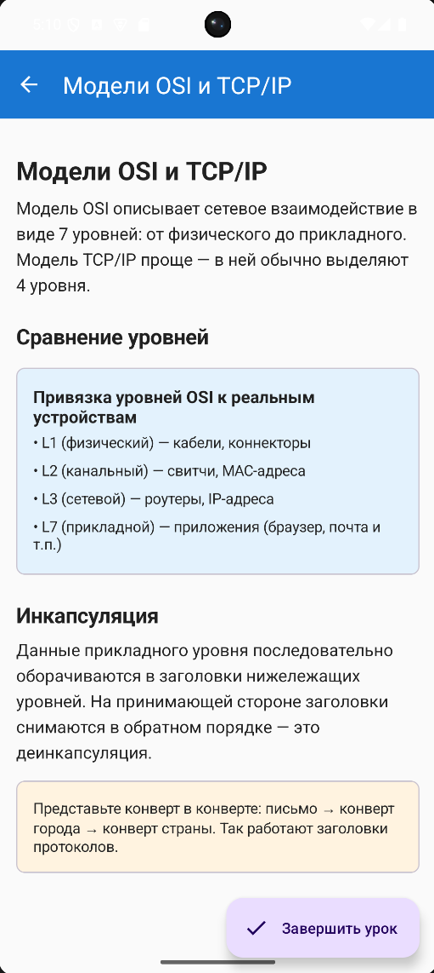
Основные экраны

Slide 13
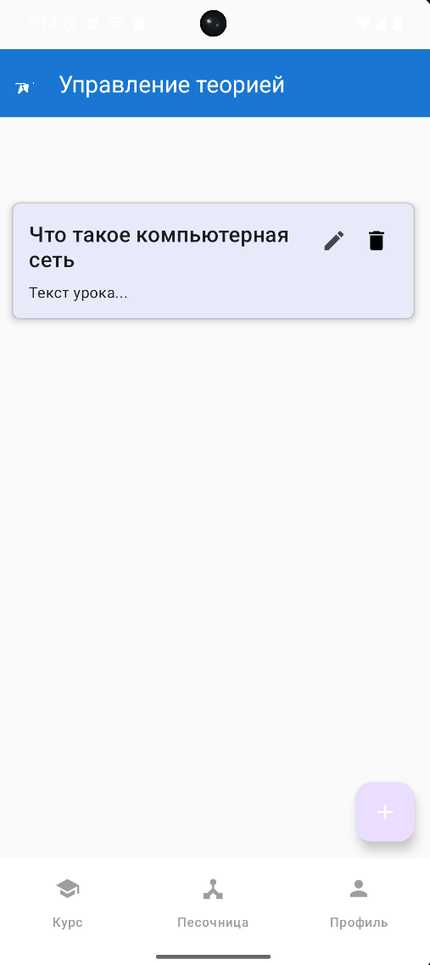
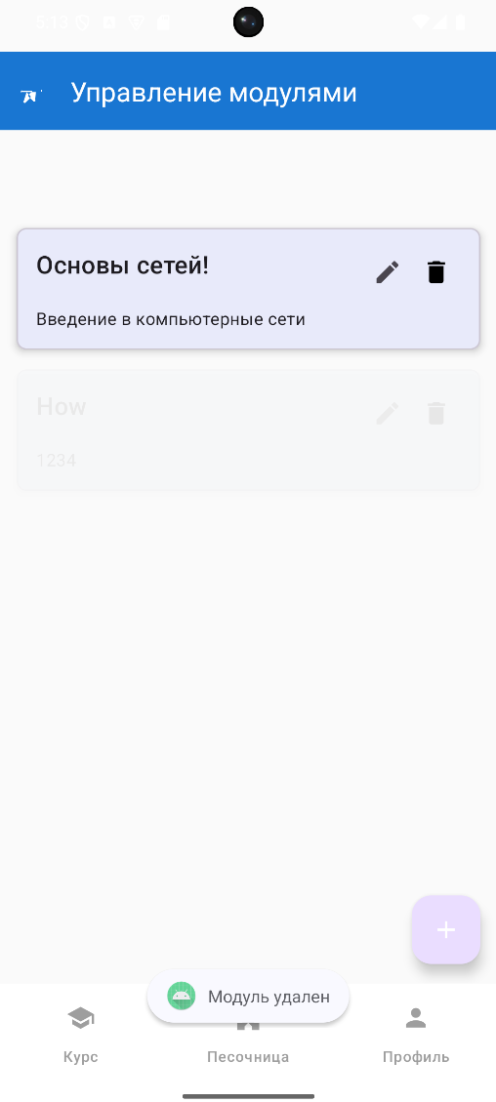
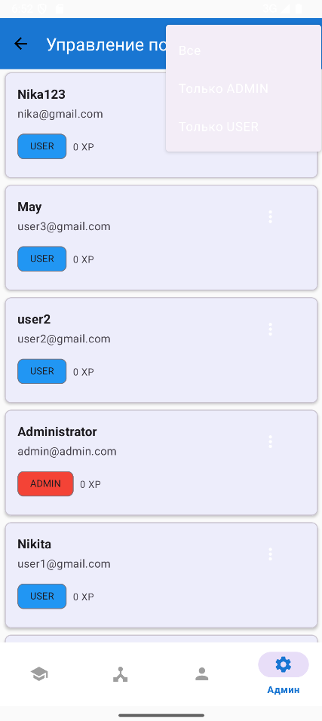
Основные экраны

Slide 14
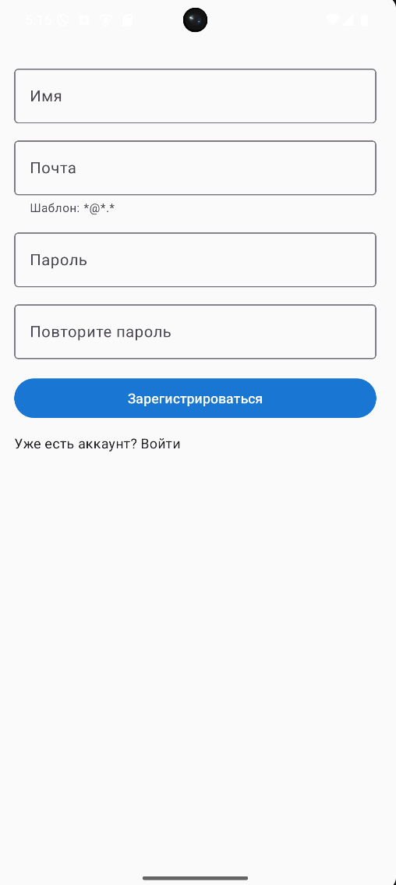
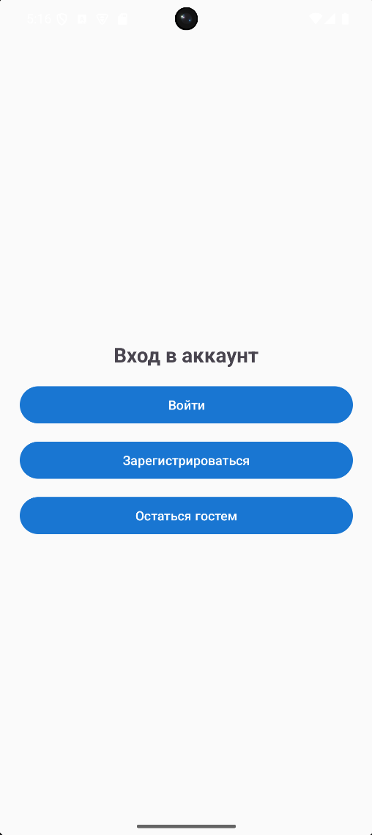
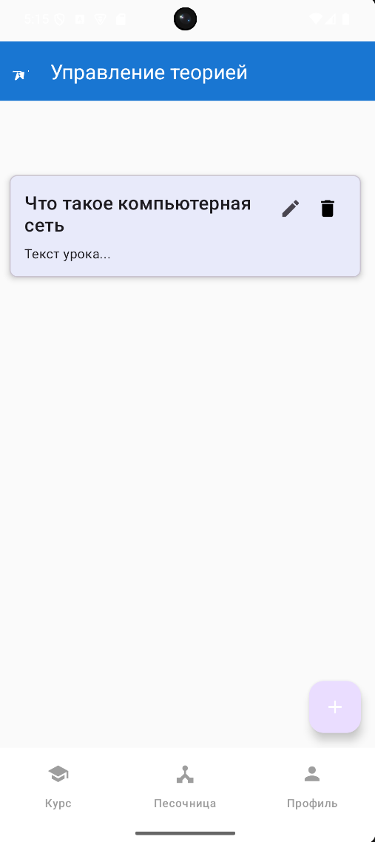
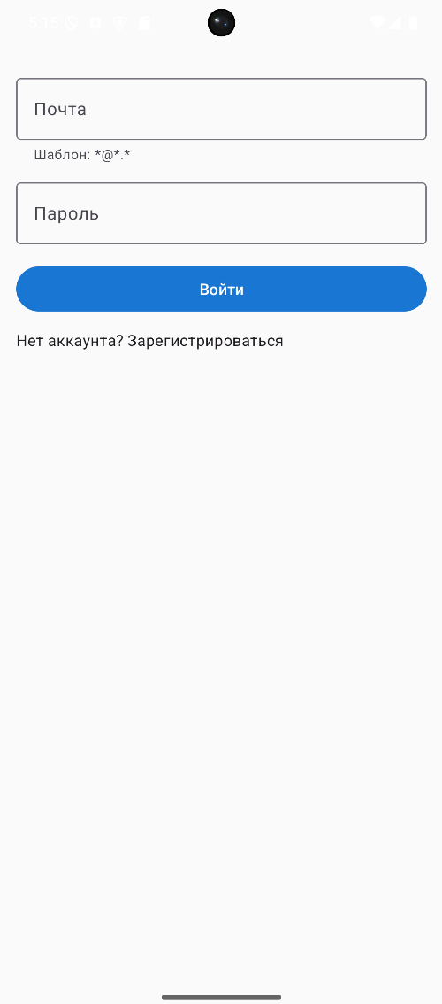
Основные экраны

Slide 15
Вывод и перспективы
Реализована платформа для практики компьютерных сетей, которая сочетает курс, симулятор и систему геймификации.
Приложение поддерживает полный цикл: от гостевого входа или регистрации до прохождения модулей, выполнения задач и анализа прогресса.
Использование Room + Firebase обеспечивает работу офлайн и безопасное хранение данных в облаке.
Архитектура MVVM с чётким разделением слоёв позволяет дальше развивать проект: добавлять новые курсы и задания, расширять типы устройств и протоколов, вводить аналитику для преподавателей и улучшать интерфейс под реальные образовательные сценарии.

